Slide 2
MEVSİMLER
Tarık ÖLMEZ

Slide 3
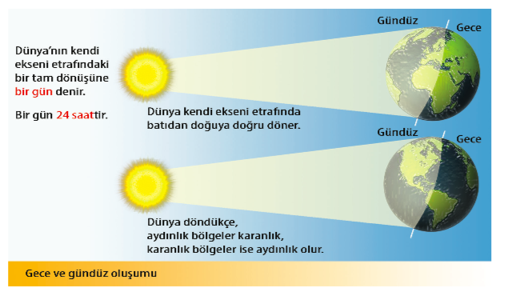

Slide 4
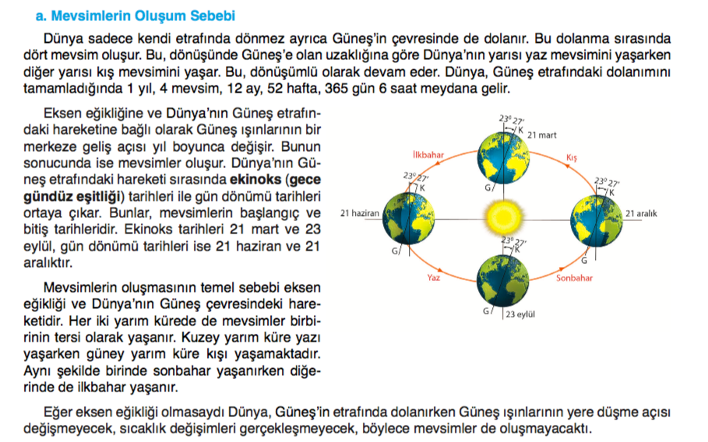

Slide 5
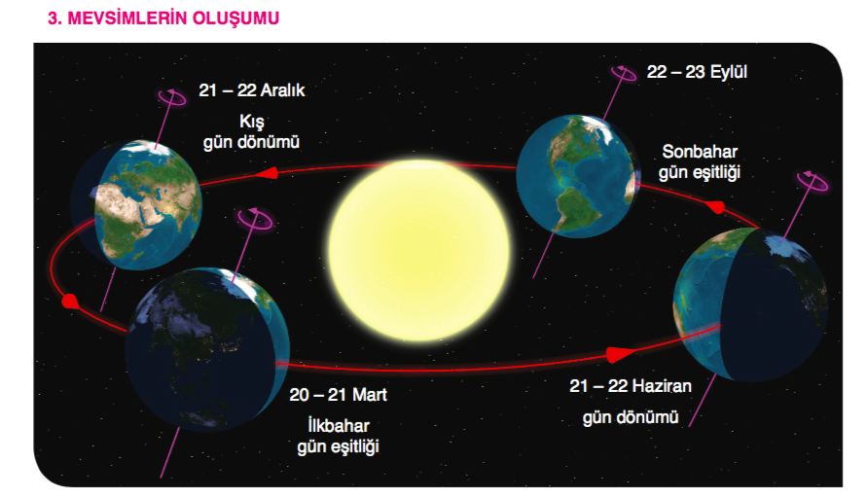

Slide 6
İKLİM VE HAVA OLAYLARI
Tarık ÖLMEZ

Slide 7
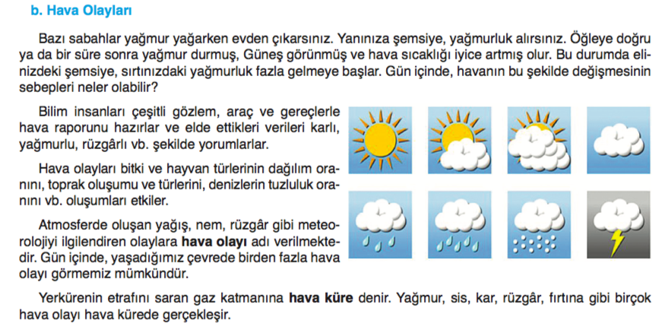

Slide 8
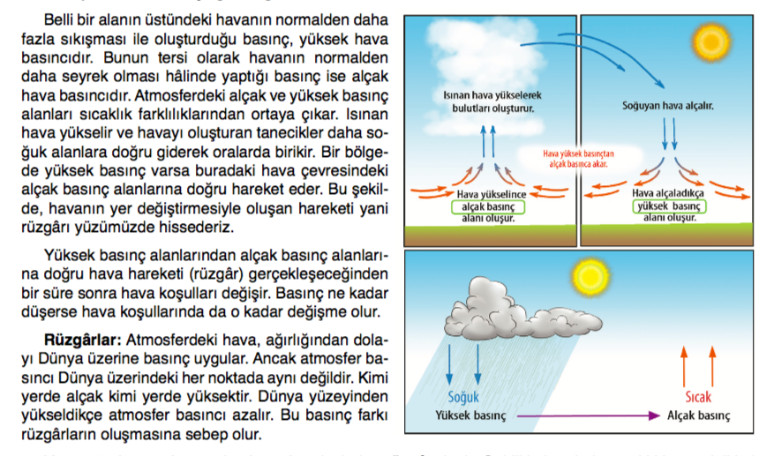

Slide 9
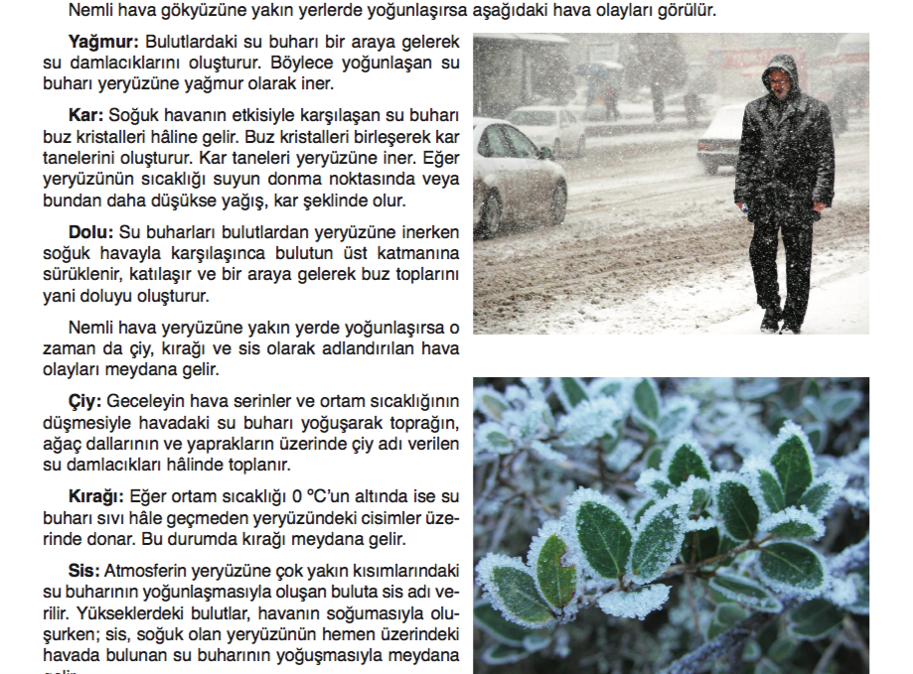

Slide 11
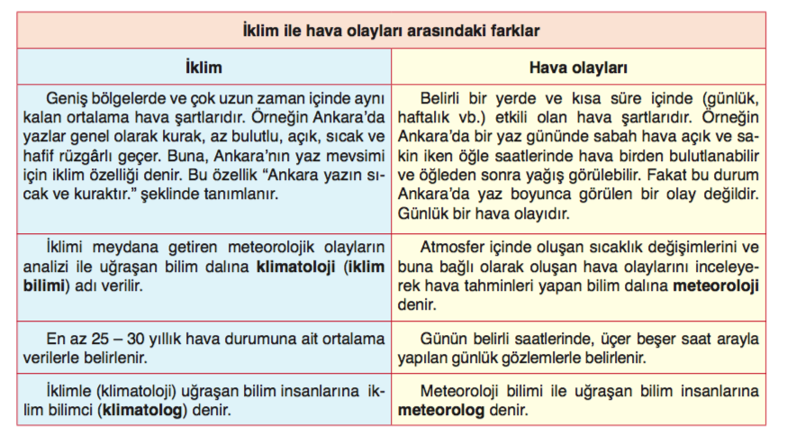

Slide 12
Tarık ÖLMEZ
FENatik Facebook Öğretmen Grubu

